Slide 1
Servidor NodeJs{
forbeginners.html
[ Con ExpressJs
y Morgan ]
}
Programming Language

Slide 2

Const e {
[¿Qué es NodeJs]
workshop.css
< Copilador de lenguaje JavaScript >
}
Programming Language

Slide 3
Introducción; {
forbeginners.html
/* Node.js, es un entorno en tiempo de ejecución multiplataforma para la capa del servidor (en el lado del servidor) basado en JavaScript.
Node.js es un entorno controlado por eventos diseñado para crear aplicaciones escalables, permitiéndote establecer y gestionar múltiples conexiones al mismo tiempo. Gracias a esta característica, no tienes que preocuparte con el bloqueo de procesos, pues no hay bloqueos. */
}
Programming Language

Slide 4

‘Node’Package Manager{
workshop.css
< manejador de paquetes de node, es la herramienta por defecto de JavaScript para la tarea de compartir e instalar paquetes >
}
Programming Language

Slide 5
ExpressJs < /1 > {
forbeginners.html
< Marco de Back-End de Node.js minimalista, rápido y similar a Sinatra que proporciona características y herramientas sólidas para desarrollar aplicaciones de Back-End escalables.
Le brinda el sistema de enrutamiento y funciones simplificadas para ampliar el marco mediante el desarrollo de componentes y piezas más potentes según los casos de uso de su aplicación >
}
Programming Language

Slide 6
workshop.css
Morgan < /2 > {
< Morgan es un Middleware de nivel de solicitud HTTP. Es una gran herramienta que registra las requests junto con otra información dependiendo de su configuración y el ajuste preestablecido utilizado. Resulta muy útil durante la depuración y también si desea crear archivos de registro. >
}
Programming Language

Slide 7
Nodemon < /3 > {
forbeginners.html
< es una utilidad de interfaz de línea de comandos (CLI) desarrollada por rem que envuelve su aplicación Node, vigila el sistema de archivos y reinicia automáticamente el proceso >
}
Programming Language

Slide 8
Instalación { del entorno;
workshop.css
}
Programming Language

Slide 9
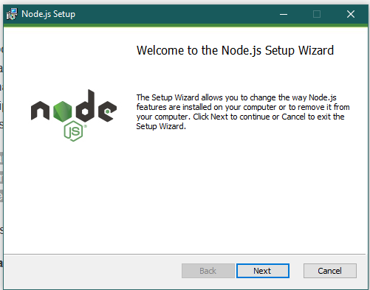
Instalar Nodejs {
forbeginners.html
Descargar el nodejs desde la página oficial e instalarlo
}
Programming Language

Slide 10
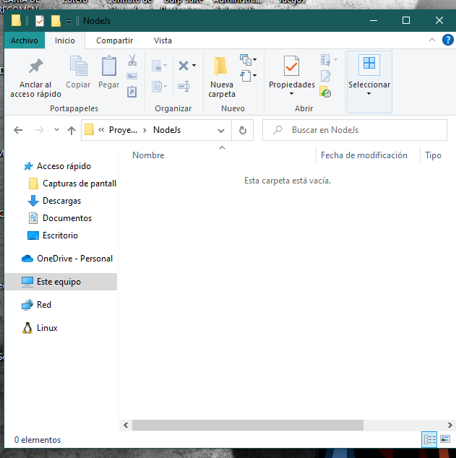
Instalar los frameworks{
workshop.css
Step 01
Cd C:/Proyects/… <Carpeta del proyecto>
}
Programming Language

Slide 11
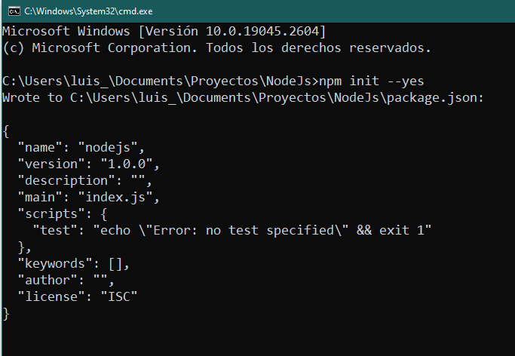
Instalar los frameworks{
forbeginners.html
Step 02
npm init --yes
}
Programming Language

Slide 12
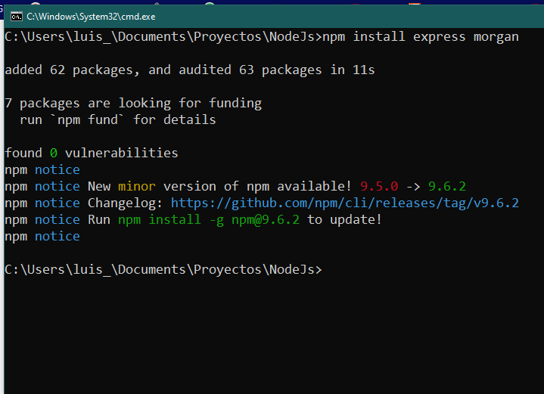
Instalar los frameworks{
workshop.css
Step 03
npm i express morgan
}
Programming Language

Slide 13
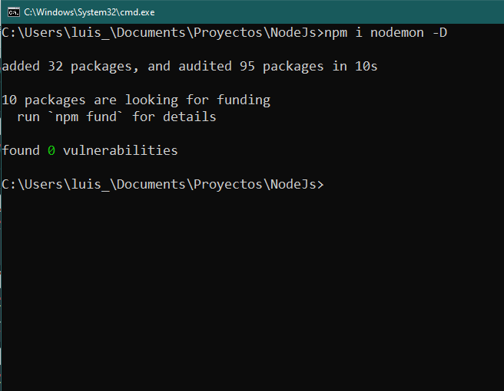
Instalar los frameworks{
forbeginners.html
Step 04
npm i nodemon -D
}
Programming Language

Slide 14
Instalar los frameworks{
workshop.css
Step 01
Cd C:/Proyects/… <Carpeta del proyecto>
Step 02
npm init --yes
Step 03
npm i express morgan
Step 04
npm i nodemon -D
}
Programming Language

Slide 15
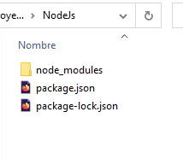
Instalar los frameworks{
forbeginners.html
}

Slide 16
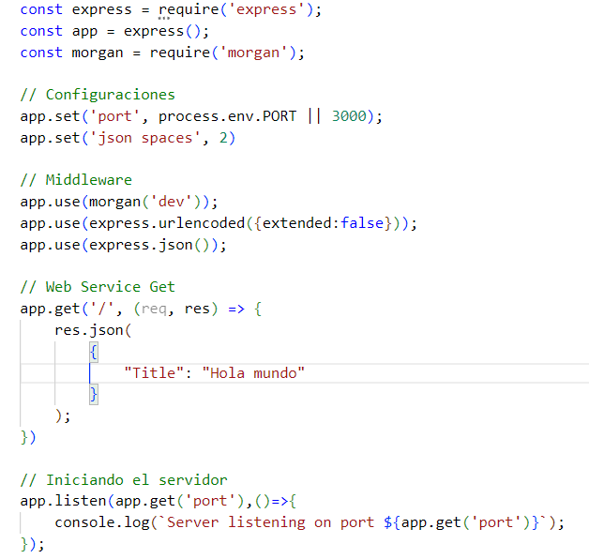
src/index.js

Slide 17
Repositorio {
forbeginners.html
workshop.css
Github:
https://github.com/darkblue05/NodeJs.git
}
Programming Language

Slide 18
const exit = ()=>{
forbeginners.html
workshop.css
Equipo:
Merly Guadalupe Jimenez
Luis Eduardo Mukul Chimal
Fatima del Rocio Perera May
Gracias
}
Programming Language

